Slide 1
Туризм в Крыму

Slide 2
Работа ученицы 6(10)А класса
Светлодарского УВК
Антоненко Дарьи учитель Кременчугская Т.С.

Slide 3

Ежегодно в Крым приезжают миллионы туристов из разных стран мира. У каждого имеется свое представление о том, как именно следует отдыхать. Поэтому в зависимости от предпочтений путешественников в Крыму в большом ассортименте представлены все виды отдыха: как пассивные, так и активные.

Slide 4
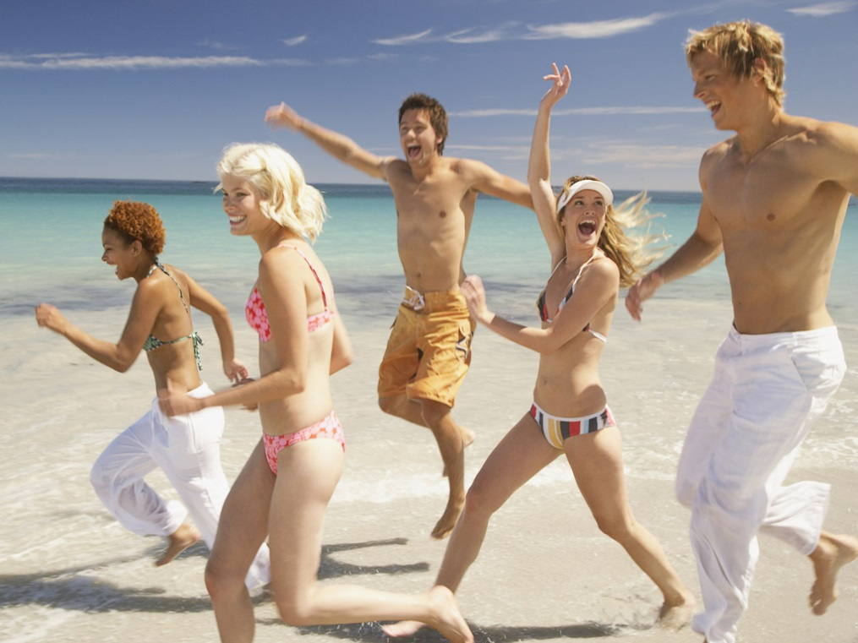
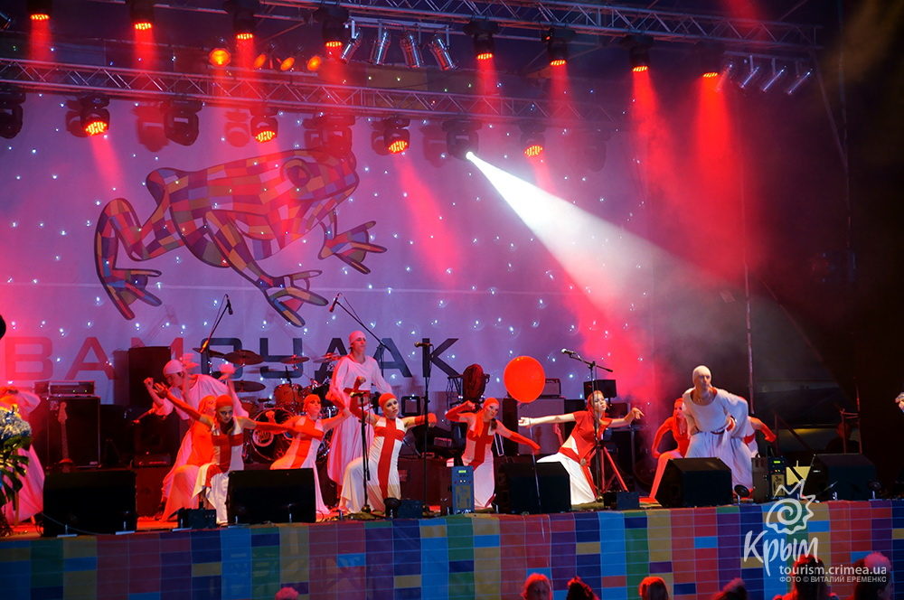
Например, здесь можно полежать на пляже, покупаться в теплом море, прогуляться по живописным паркам, осмотреть крымские дворцы и музеи, сходить в поход, поучаствовать в велотуре, прокатиться на яхте или посетить разнообразные фестивали. Однако на этом перечень возможностей, которые имеются в Крыму, не заканчивается.

Slide 5
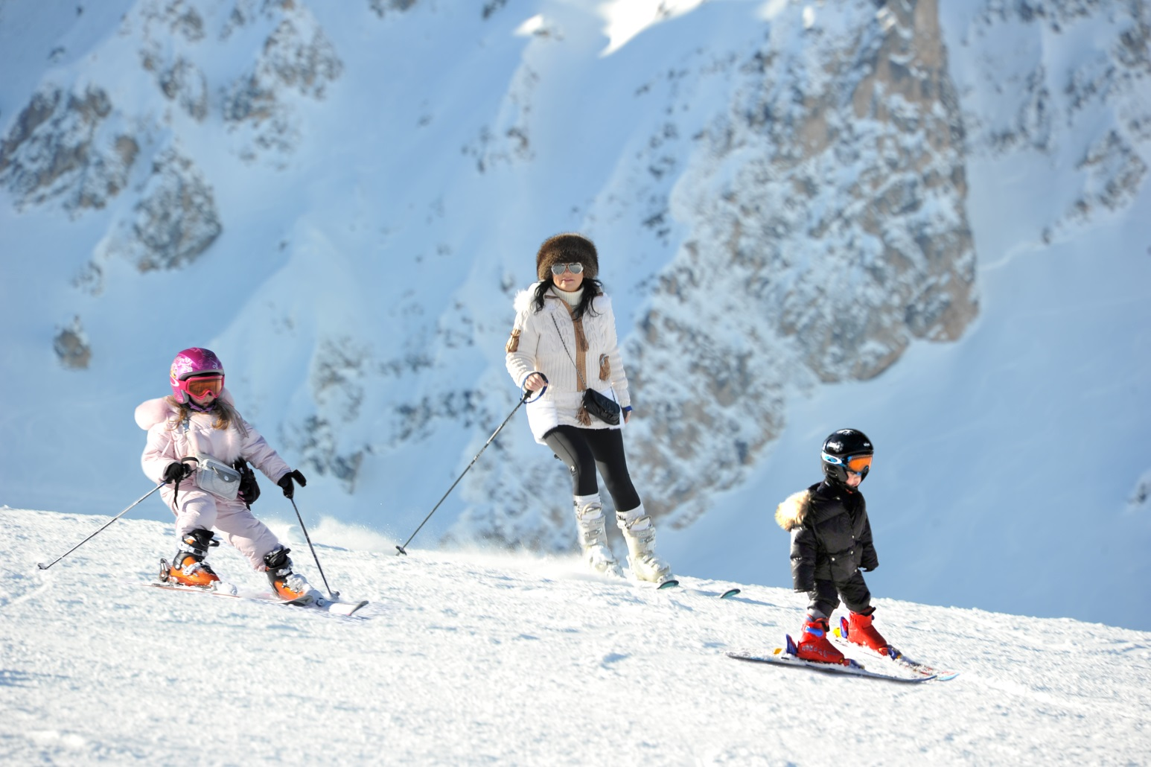
Независимо от сезона здесь всегда есть чем заняться: в теплое время года можно пройтись по одному из туристических маршрутов, съездить на экскурсию или просто отдохнуть на природе, а зимой – покататься на лыжах или сноуборде.

Slide 6
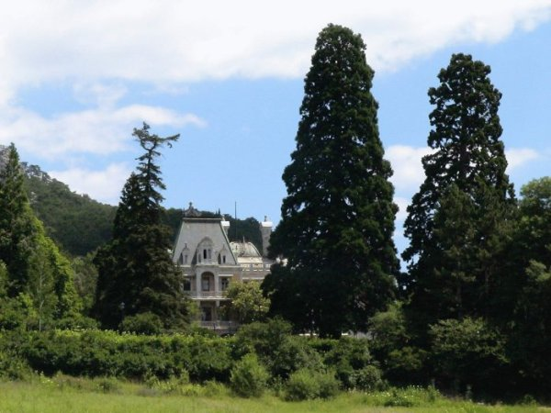
Природа Крыма поистине великолепна и уникальна. Она круглый год привлекает на полуостров огромное количество туристов.

Slide 7
Данные о развитии региона:

Slide 8
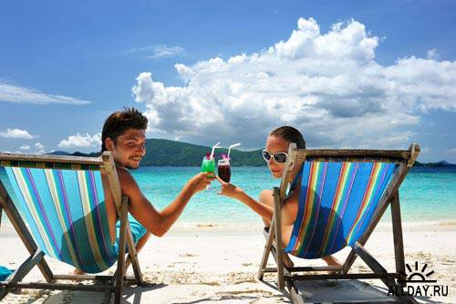
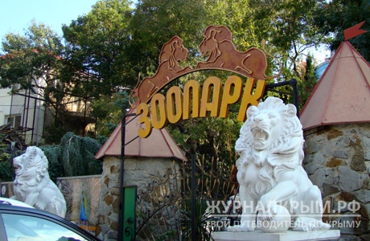
2007г.
С января по декабрь 2007 года в Автономной Республике Крым отдохнуло 5,718 млн человек, что на 11,7 % выше уровня 2006 года. По состоянию на 7 декабря 2007 года работали 135 здравниц (в 2006 г. — 125), коэффициент заполняемости работающих здравниц составлял 45,6 % (в 2006 г. — 46,9 %).

Slide 9
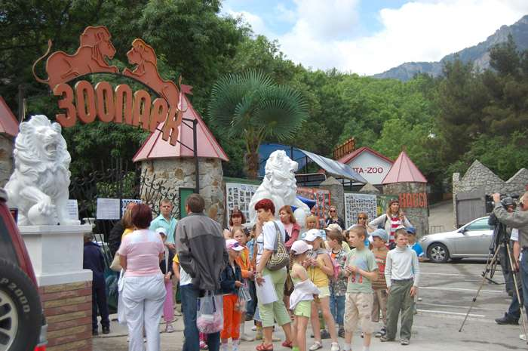
2008г.
По состоянию на 3 ноября 2008 года в Крыму отдохнуло 5465,1 тысяч человек, что на 1,9 % ниже уровня прошлого года.

Slide 10
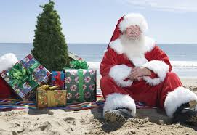
2011-2013гг.
Во время новогодних праздников 2012 года с 1 по 6 января в Крыму отдохнули почти 18 тысяч туристов. В 2011 году за тот же период эта цифра составила 11017 человек. По информации Министерства курортов и туризма Крыма, наибольшее количество отдыхающих зафиксировано в Ялте (4982 туристов), Алуште (1023), Саках (1492) и Евпатории (1323).

Slide 11
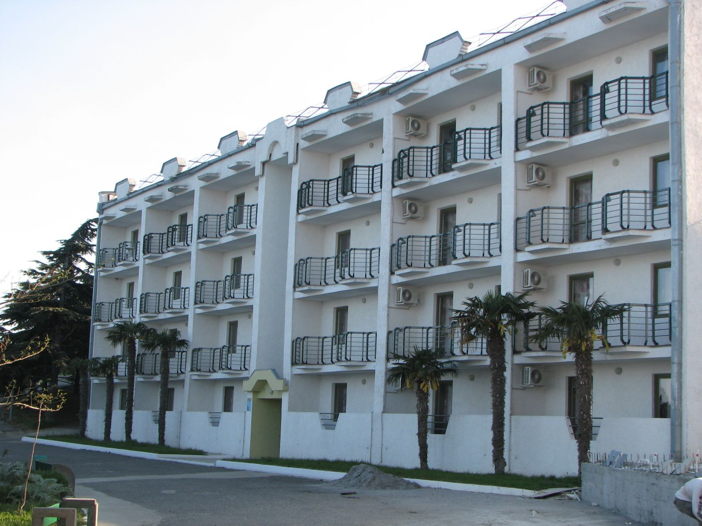
В Крыму можно найти множество домов отдыха, санаториев, пансионатов, лагерей, различных гостиниц от самых простых до пятизвездочных.
Санаторий Утёс

Slide 12
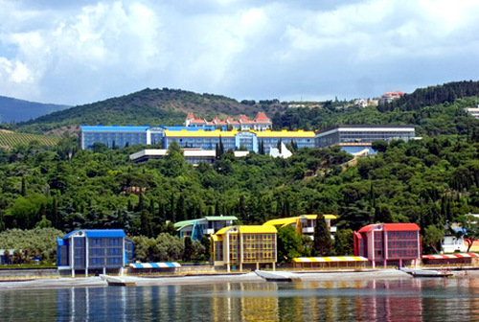
Детский международный лагерь «Артек»

Slide 13
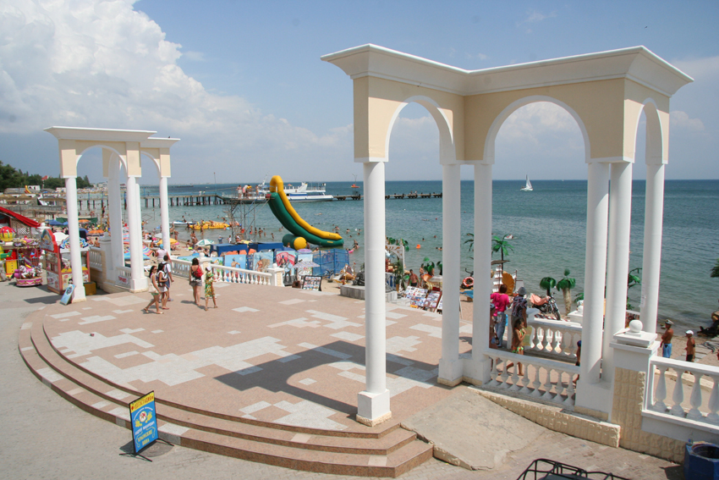
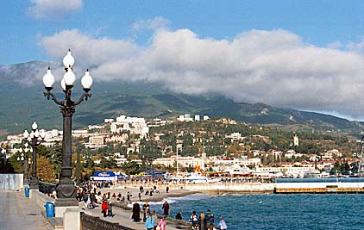
Самые популярные места отдыха — Ялта и Алушта вместе со всем южным берегом Крыма, Феодосия, Судак, Евпатория.
Ялта
Евпатория

Slide 14
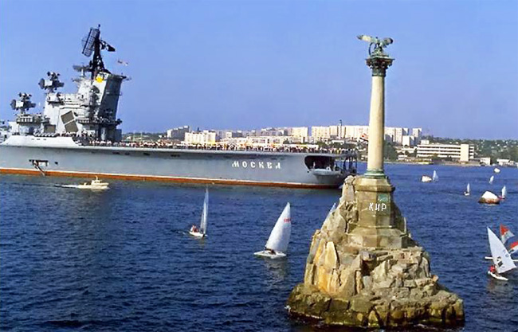
Севастополь - это одно из самых интересных экскурсионных мест, так как этот город неоднократно участвовал в различных войнах.

Slide 15
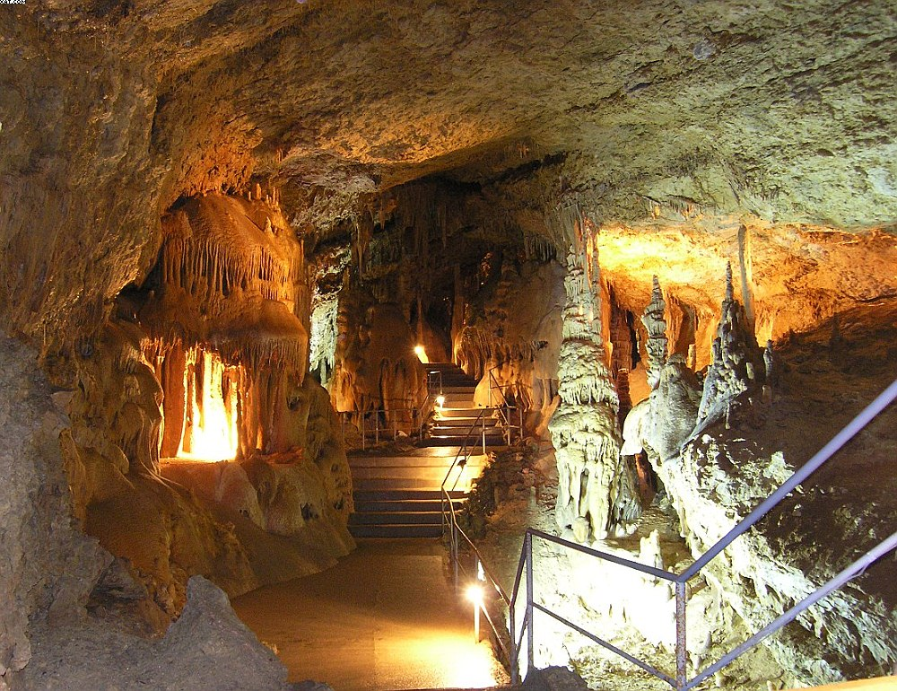
На полуострове можно посетить пещеры и величественные пещерные городища (Мангуп-Кале, Эски-Кармен и т. п.)
Мраморная пещера

Slide 16
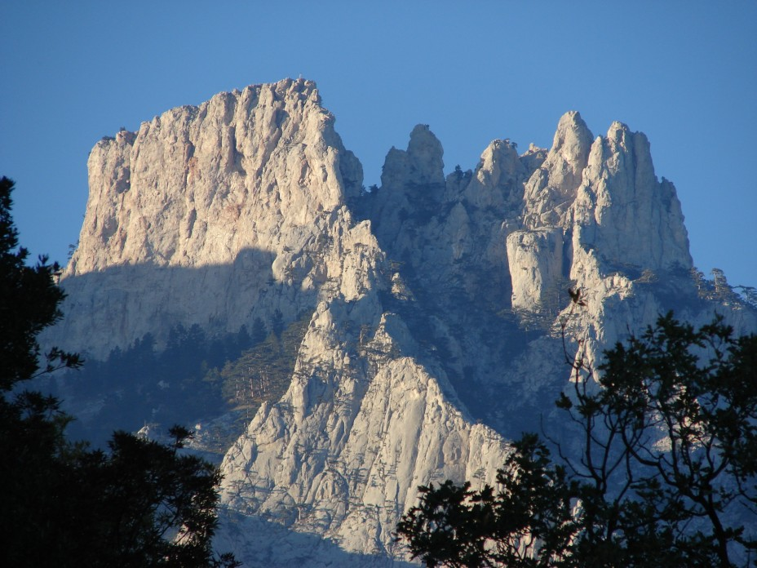
Ай-Петри

Slide 17
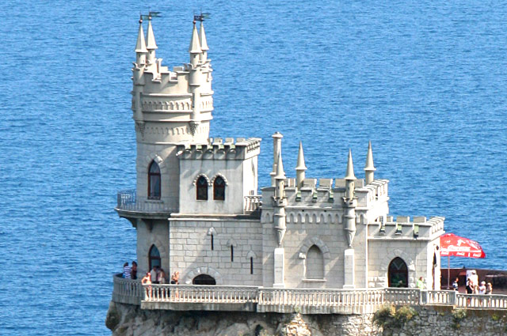
«Ласточкино гнездо»

Slide 18
Если вы до сих пор не верите, что Крым – это идеальное место для отдыха, тогда нужно просто приехать и убедиться в этом лично.

Slide 19
Использованная информация:
http://ru.wikipedia.org/wiki/%D0%A2%D1%83%D1%80%D0%B8%D0%B7%D0%BC_%D0%B2_%D0%9A%D1%80%D1%8B%D0%BC%D1%83
http://tourism.crimea.ua/crimea/10-reasons-to-visit-crimea
https://www.google.com.ua/search?q=%D1%82%D1%83%D1%80%D0%B8%D0%B7%D0%BC+%D0%B2+%D0%BA%D1%80%D1%8B%D0%BC%D1%83&newwindow=1&espv=210&es_sm=122&biw=1366&bih=600&tbm=isch&source=lnms&sa=X&ei=werwUvbAMsHLhAfvuICwAg&ved=0CAkQ_AUoAQ

